Slide 1
Бөлім тақырыбы:
Мәдениет: тіл және қарым-қатынас
Сабақтың тақырыбы:
Түркітілдес халықтар
Қазақ тілі
5-сынып

Slide 2
Оқу мақсаты:
    5.Т/А2. әртүрлі жанрдағы мәтіндерді түсіну, көтерілген мәселелерді анықтау.
Сабақ мақсаты:
    әртүрлі жанрдағы мәтіндердің мазмұнын түсініп, көтерілген мәселелерді анықтайды.

Slide 3
Бағалау критерийлері:
  - әртүрлі жанрдағы мәтіндердің мазмұнын түсінеді;
  - мәтінде көтерілген мәселені анықтайды.

Slide 4
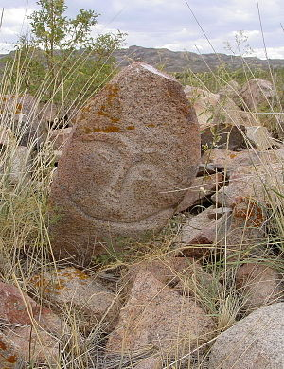
ОЙ ТАСТАУ, ОЙЛАНТУ
  Берілген ақпарат арқылы сабақ тақырыбына, жалпы түркі елінің шығу тарихына қысқаша шолу жасап өтелік.
«Түрік» этнонимінің алғаш рет аталуы қытай жылнамаларында кездеседі және ол 542 жылға сәйкес келеді. Қытайлар түріктерді ғұндардың ұрпақтары деп санаған. Шежіреді Вянь князьдігінің солтүстік өңірлерінде солтүстік-бастыс жақтың бірінен келген түріктер жыл сайын шапқыншылық жасап, ойрандап кететін болды деп хабарланады. Қытайлар түріктерді сюнну-ғұндар деп атаған.

Slide 5
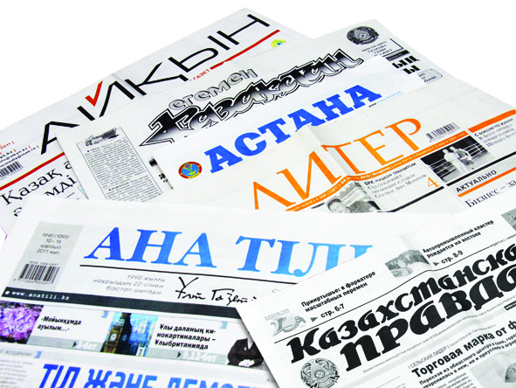


АНЫҚТАМА БҰРЫШЫ
СҰХБАТ – пікірталас, әңгімелесу, журналист пен әңгіме жүргізілген адамның екеуара біріккен шығармашылық жұмысы. Ағылшын тілінен аударғанда – баспасөзде жариялау немесе радиода беру үшін жазылған әңгіме деген сөз.
ТҮРЛЕРІ
Сұхбат-монолог
Сұхбат-диалог
Суреттеме-сұхбат
Сауалнама (анкета)

Slide 6
1-тапсырма. Екі мәтінді мұқият тыңдап, мазмұны бойынша сұрақтарға жауап ойластырыңыздар.
Дескриптор:
мазмұны бойынша сұрақтарға жауап ойлайды;
мәтіндердегі ақпараттарды анықтайды.

Slide 7
СӨЗДІКПЕН ЖҰМЫС
ТҮСІНІКСІЗ СӨЗДЕР | ТҮСІНІКТЕМЕ
ТӨРТКҮЛ ДҮНИЕ | Дүние жүзі, бүкіл әлем (әлемнің оңтүстігі мен солтүстігі, шығысы мен батысы)
ЭТНИКАЛЫҚ ТОП | мемлекет ішінде өздерінің бірнеше тіл аралық ерекшеліктері мен мәдени этносы
ДИАСПОРА | Өз Отанынан басқа жерге қоныстанған ұлттың бөлшегі
ТҮРКОЛОГИЯ | Түркітілдес халықтардың тілін, мәдениетін, әдебиетін, тарихын зерттейтін ғылым саласы
АРҚА СҮЙЕУ | Иек арту, тірек ету, сену

Slide 8

1-тыңдалым мәтіні
Қазір түркілерді төрткүл дүниенің төртбұрышынан кездестіруге болады. Орта Азия мен Қазақстанда – қазақ, өзбек, түрікмен, қырғыз, қарақалпақ, ұйғыр; Азия мен Балқанда – түрік; Кавказда – әзірбайжан құмық,қарашай, балқар, ноғай; Еділ бойы, Оралда – татар, башқұрт, чуваш; Сібірде – алтай, тува, шор, чұлым, хакас, саха; Шығыс Еуропада – гагауз, Қырым татарлары, қарайым, қырымшақ халықтары өмір сүріп жатыр.
Жалпы түркі әлімендегі 40 шақты тілде 200 миллионға жуық адам сөйлейді. Түркі әлемінің жарқын болашағы тікелей оның бірлігіне байланысты. Әрбір түркі ұлты өзінің туыстас халықтарымен бірге болғанда, соларға арқа сүйегенде ғана өзінің ұлттық болмысын ұлт ретінде сақтап, ұлттық дәстүрді дамыта алады.

Slide 9
2-тыңдалым мәтіні.
https://www.youtube.com/watch?v=sSJ37IgSGqg

Slide 10
1.
А) Жалпы түркі әлімендегі 20 шақты тілде 100 миллионға жуық адам сөйлейді
В) Жалпы түркі әлімендегі 30 шақты тілде 150 миллионға жуық адам сөйлейді
С) Жалпы түркі әлімендегі 40 шақты тілде 200 миллионға жуық адам сөйлейді
2.
А) өз Отанынан басқа жерге қоныстанған ұлттың бөлшегі
В) дүние жүзі, бүкіл әлем
С) халықтардың тілін, мәдениетін, әдебиетін, тарихын зерттейтін ғылым саласы
3.
А) мемлекет ішінде мәдени этнос
В) дүние жүзі, бүкіл әлем
С) өз Отанынан басқа жерге қоныстанған ұлттың бөлшегі

Slide 11
Өзіңді тексер
1.
А) Жалпы түркі әлімендегі 20 шақты тілде 100 миллионға жуық адам сөйлейді
В) Жалпы түркі әлімендегі 30 шақты тілде 150 миллионға жуық адам сөйлейді
С) Жалпы түркі әлімендегі 40 шақты тілде 200 миллионға жуық адам сөйлейді
2. Мәтіндегі «Төрткүл дүние» сөзі қандай мағына береді?
А) өз Отанынан басқа жерге қоныстанған ұлттың бөлшегі
В) дүние жүзі, бүкіл әлем
С) халықтардың тілін, мәдениетін, әдебиетін, тарихын зерттейтін ғылым саласы
3.Мәтіндегі «диаспара» сөзінің мағынасын табыңыз?
А) мемлекет ішінде мәдени этнос
В) дүние жүзі, бүкіл әлем
С) өз Отанынан басқа жерге қоныстанған ұлттың бөлшегі

Slide 12
4.
1. Азия мен Қазақстанда |  | А) түрік
2. Азия мен Балқанда |  | В) әзірбайжан, құмық,қарашай, балқар, ноғай
3. Кавказда |  | С) татар, башқұрт, чуваш
4. Еділ бойы, Оралда |  | Д) қазақ, өзбек, түрікмен, қырғыз, қарақалпақ, ұйғыр
5. Сібірде
 |  | Е) алтай, тува, шор, чұлым, хакас, саха
5.
№ | Сөйлемдер | Дұрыс | Бұрыс
1 | Түркі әлемі елуден астам этникалық топты құрайды.
2 | Түркітілдес халықтарды әлемнің барлық жерінен кездестіруге болады.
3 | Түркі халқының жарқын болашағы тікелей оның бірлігіне байланысты.

Slide 13
Өзіңді тексер
4.
1. Азия мен Қазақстанда |  | А) түрік
2. Азия мен Балқанда |  | В) әзірбайжан, құмық,қарашай, балқар, ноғай
3. Кавказда |  | С) татар, башқұрт, чуваш
4. Еділ бойы, Оралда |  | Д) қазақ, өзбек, түрікмен, қырғыз, қарақалпақ, ұйғыр
5. Сібірде
 |  | Е) алтай, тува, шор, чұлым, хакас, саха
5.
№ | Сөйлемдер | Дұрыс | Бұрыс
1 | Түркі әлемі елуден астам этникалық топты құрайды.
2 | Түркітілдес халықтарды әлемнің барлық жерінен кездестіруге болады.
3 | Түркі халқының жарқын болашағы тікелей оның бірлігіне байланысты.

Slide 14
3-тапсырма. Екі мәтінде көтерілген мәселені анықтаңдар.
«Борт журналы» әдісі
Мәтіндер | Берілген мәтіндер жанры туралы не білемін? | Мәтіндерде көтерілген мәселелер туралы не білемін?
1-тыңдалым мәтін
2- тыңдалым мәтін
Дескриптор:
Мәтіндердің жанрын ажыратады;
- Көтерілген мәселені анықтайды.

Slide 15
ӨЗІҢДІ ТЕКСЕР
Мәтіндер | Берілген мәтіндер жанры туралы не білемін? | Мәтіндерде көтерілген мәселелер туралы не білемін?
1-тыңдалым мәтін | Мақала | Түркі ұлтын бірлікке, ұлттық болмысын, ұлттық дәстүрін сақтауға, дамытуға үндейді.
2- тыңдалым мәтін | Сұхбат | Қолданыстан шығып, жойылуға шақ түрған түркітілдес халықтар тілдерін сақтау жолдарын қарастырады.

Slide 16
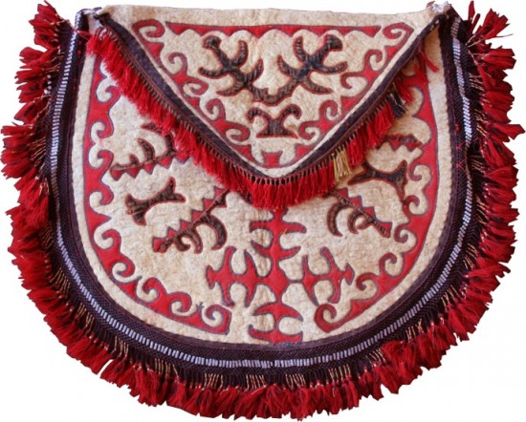
КЕРІ БАЙЛАНЫС
Егер бүгінгі сабағымызда төмендегі іс-әрекеттерді толық жасаған болсақ, білім қоржынын толықтырдық.
- әртүрлі жанрдағы мәтіндердің мазмұнын түсіндік;
- мәтінде көтерілген мәселені анықтадық.
.

Slide 17
ҚОСЫМША ТАПСЫРМА
Түркітілдес халықтар тілдері мен салт-дәстүрлері, оның бүгінгі күнде ахуалы туралы сұхбат алыңдар.

